Slide 1


Celebración
final de curso

Slide 2
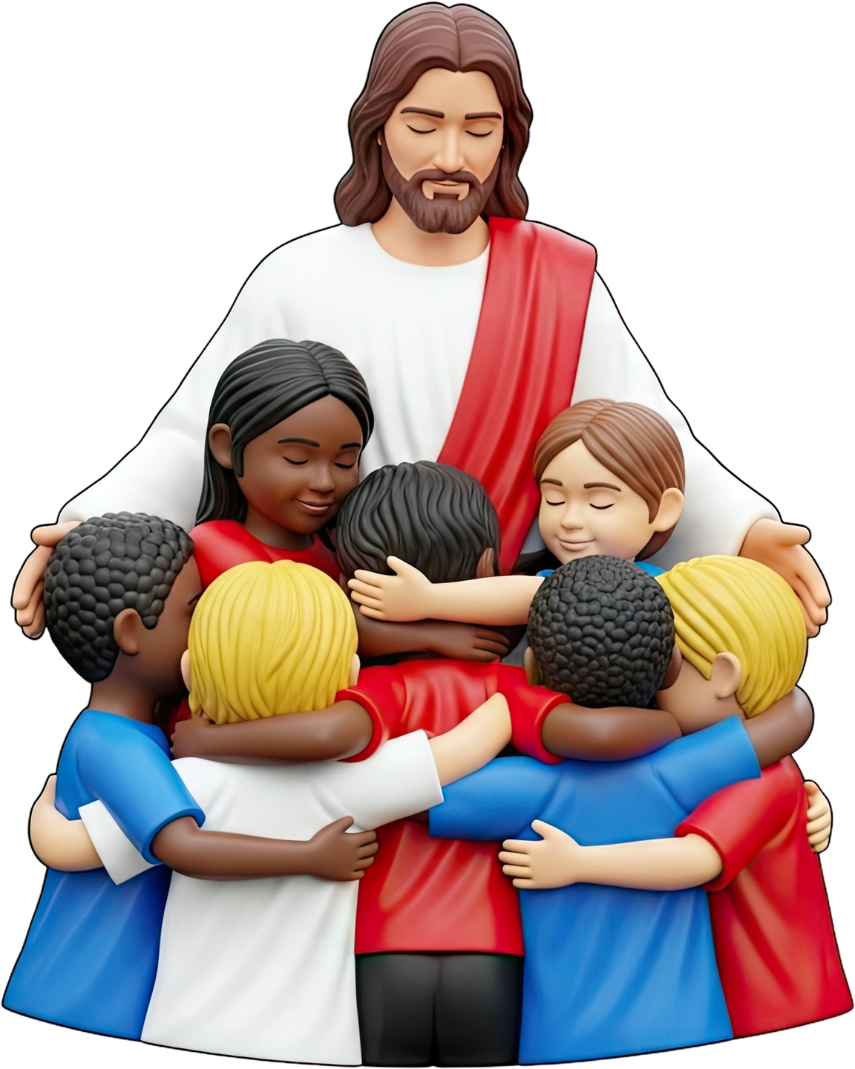

Tú nos invitas Jesús,
para ti siempre somos importantes.
En tu mesa nos das la comida mejor:
El pan de la vida y el amor.
El pan de la vida y el amor.
DEJAD QUE LOS NIÑOS SE ACERQUEN,
DEJAD QUE VENGAN A MÍ.
DEJAD QUE LOS NIÑOS SE ACERQUEN,
DEJAD QUE VENGAN A MÍ.
Un mismo pan se nos da,
es el pan de tu cuerpo y de tu sangre,
que nos une en familia y nos llena de Dios:
El pan de la vida y el amor.
El pan de la vida y el amor.
DEJAD QUE LOS NIÑOS SE ACERQUEN,
DEJAD QUE VENGAN A MÍ.
DEJAD QUE LOS NIÑOS SE ACERQUEN,
DEJAD QUE VENGAN A MÍ.

Slide 3
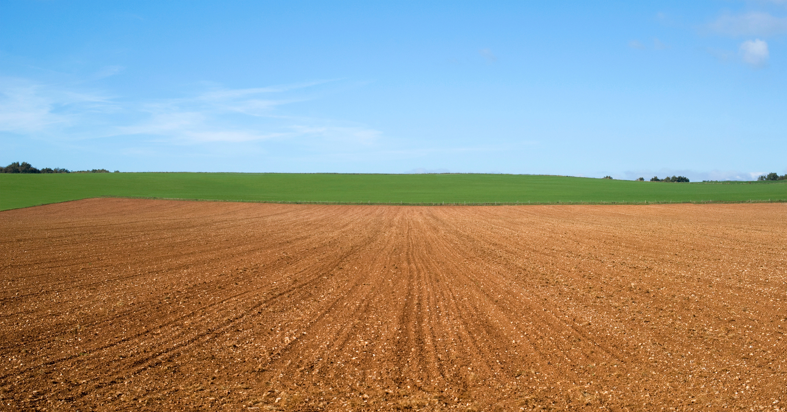


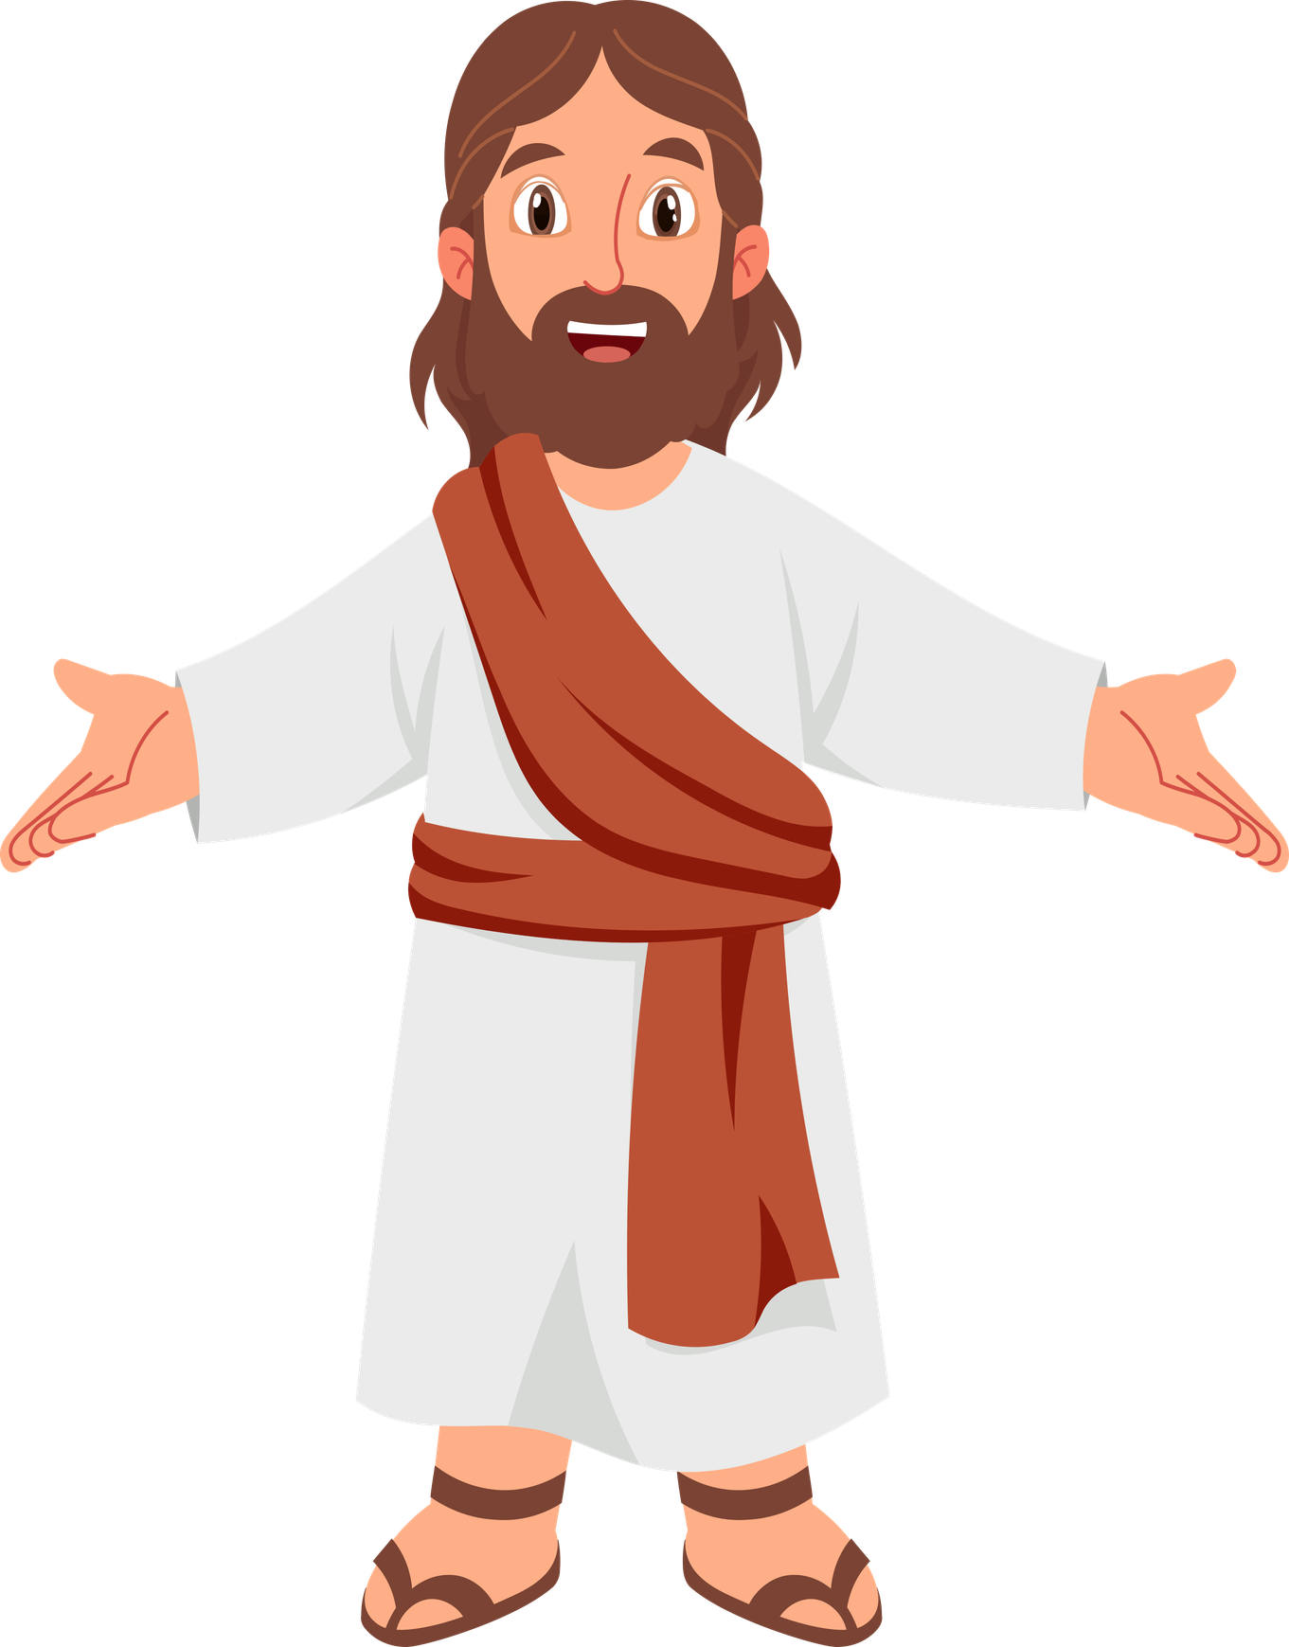
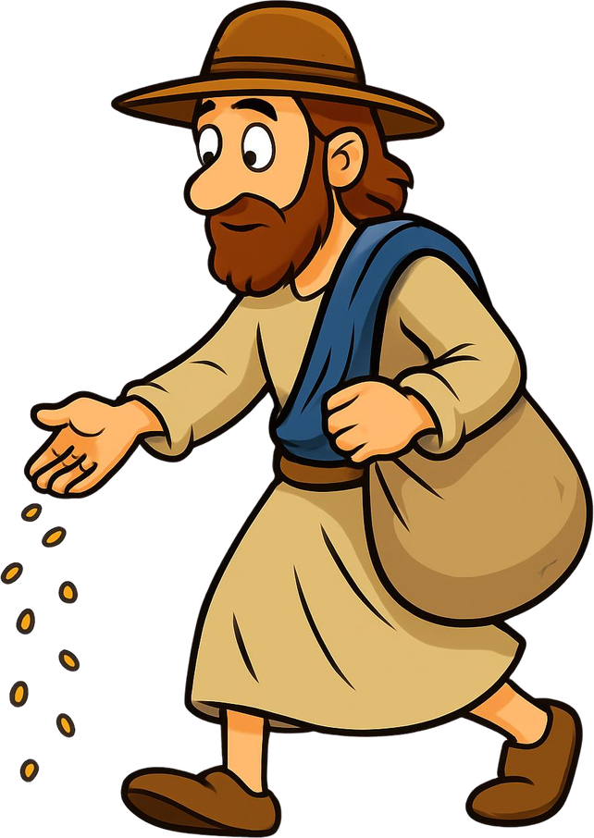
LA PARÁBOLA DEL SEMBRADOR

Slide 4

¡Gracias, Jesús!

Slide 5
PADRENUESTRO
https://www.canva.com/design/DAG5-x1zV5Y/pY1JAUvKQSG_v1oDS9HISQ/edit

Slide 6


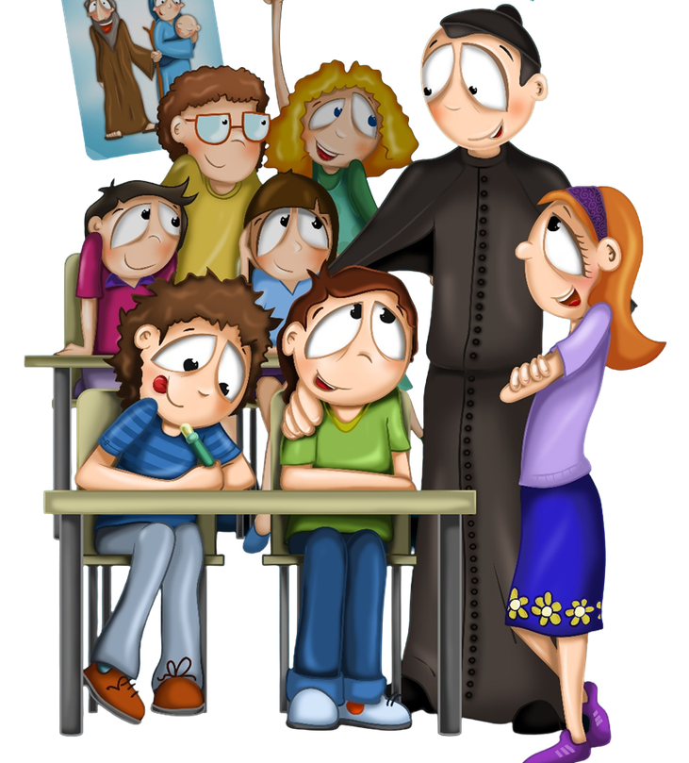
SERÉ TU HOGAR
PARA ABRAZAR
CADA ROSTRO DE DOLOR.
QUE AMAR,
ES DEJAR
CRECER
Y VOLAR.
Cada hogar,
un Nazaret

Slide 7

¡Feliz verano,
en familia!

